Slide 1

ГОСУДАРСТВЕННОЕ БЮДЖЕТНОЕ ПРОФЕССИОНАЛЬНОЕ ОБРАЗОВАТЕЛЬНОЕ УЧРЕЖДЕНИЕ ГОРОДА МОСКВЫ «МОСКОВСКИЙ КОЛЛЕДЖ УПРАВЛЕНИЯ, ГОСТИНИЧНОГО БИЗНЕСА И ИНФОРМАЦИОННЫХ ТЕХНОЛОГИЙ «ЦАРИЦЫНО»
КУРСОВОЙ ПРОЕКТ
Разработка базы данных для системы планирования услуг ветеринарной клиники
ПМ.02 РАЗРАБОТКА И АДМИНИСТРИРОВАНИЕ БАЗ ДАННЫХ
09.02.03 ПРОГРАММИРОВАНИЕ В КОМПЬЮТЕРНЫХ СИСТЕМАХ
Студент: Бажанов М.В.

Slide 2
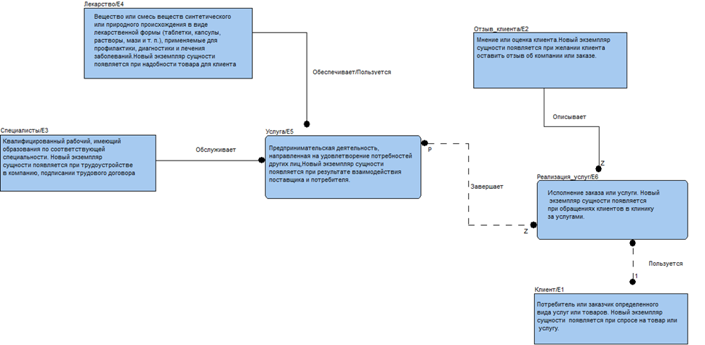
Раздел описания базы данных Диаграмма уровня сущностей

Slide 3
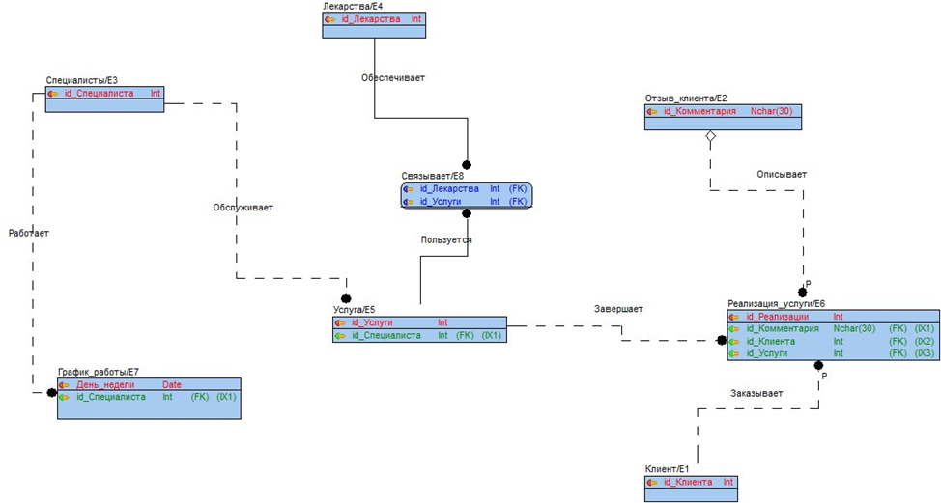
Диаграмма уровня ключей

Slide 4
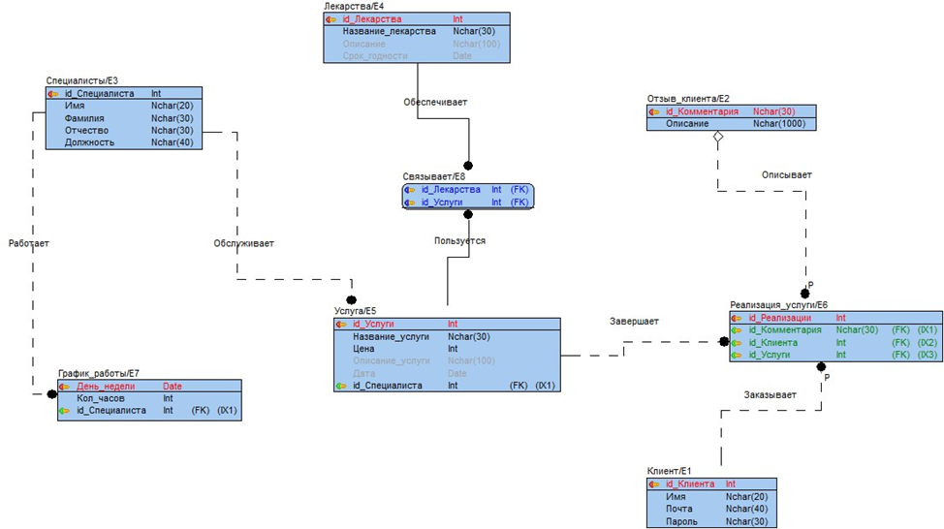
Полноатрибутная диаграмма

Slide 5
Полноатрибутная диаграмма

Slide 6
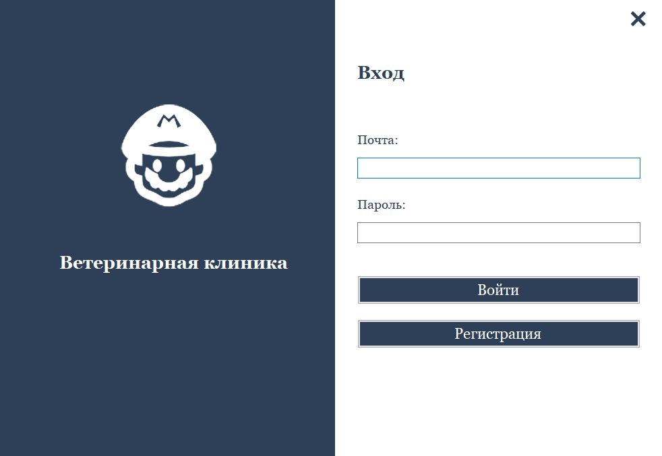
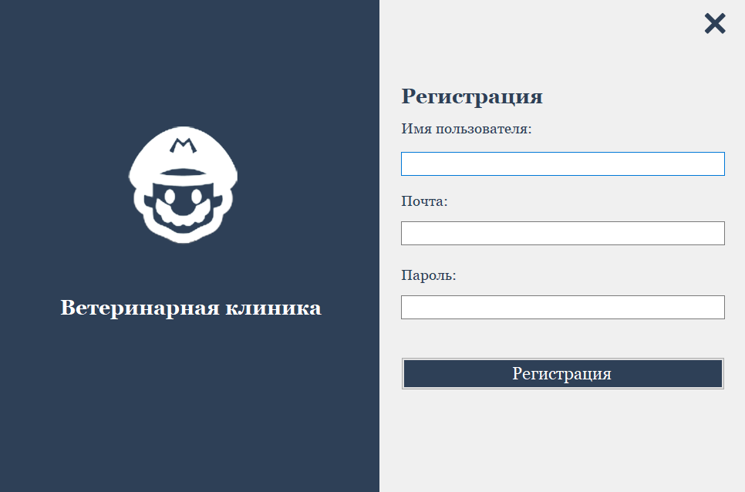
Раздел описания клиентского приложения Вход и регистрация пользователя

Slide 7
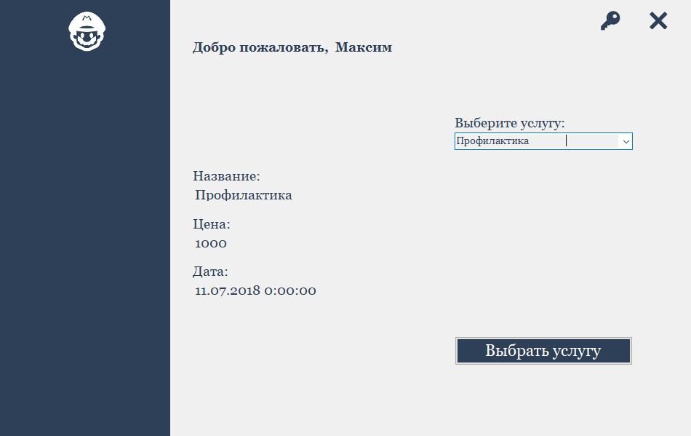
Раздел выбора услуги

Slide 8

Раздел тестирования базы данных «Таблица клиенты»

Slide 9
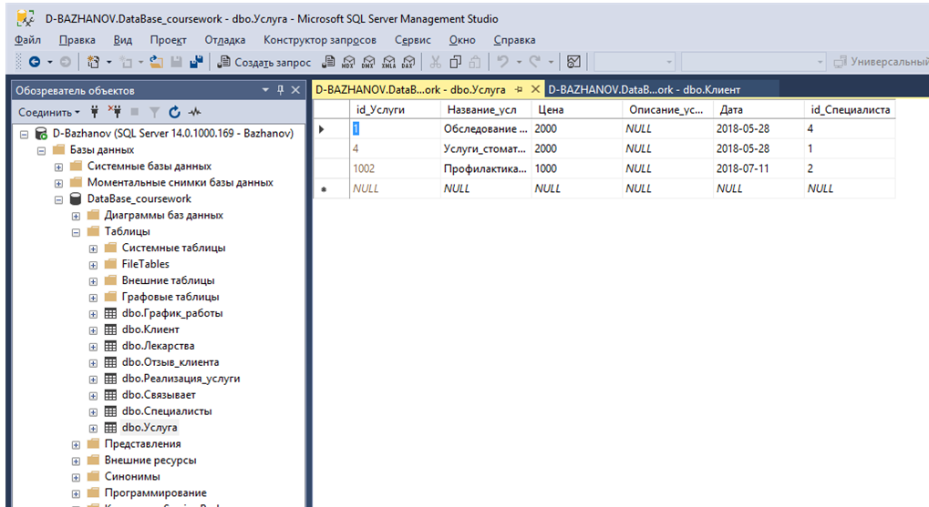
Таблица «Услуг»

Slide 10

Таблица «Реализация_услуг»

